Slide 1

基于微服务下的新零售
电商平台管理系统设计
答辩人：王刚
指导教师：张鑫睿
Design of new retail e-commerce platform
management system base on microservice

Slide 2
目 录
01.
概述
03.
系统设计
02.
系统分析
04.
总结与致谢

Slide 3
01
概述

Slide 4
背景和意义
在日常生活中，互联网改变了大多数人们的消费观念。人们可以很方便的买到自己想要的东西，打破了人们以往对地理位置和时间的限制，给人们购物时提供了便利，在传播消息的过程中，互联网更是起到了非常重要的作用 。
新零售的出现解决了很多问题，促进了经济的发展，也给商家带来了和使用者带来了便捷。
1
2
3
4
5
新零售，即个人、企业以互联网为依托，通过运用大数据、人工智能等先进技术手段，对商品的生产、流通与销售过程进行升级改造，进而重塑业态结构与生态圈，并对线上服务、线下体验以及现代物流进行深度融合的零售新模式。
在互联网深入发展的时代下，各式各样的网络活动已经深入我们的生活和工作中，对我们的生活和工作产生了大大小小的影响。
酒店扫码下单就是新零售衍生出来的一个分支，它主要解决用户买东西不用在去酒店前台买，手机微信扫码购物支付。酒店人员派送到用户的房间，提升用户的体验。

Slide 5
国内外现状和研究内容
国内现状
互联网在现在已经非常的普及，很多的人都在通过互联网在进行各种的学习，完成网上的购物和支付。以及同各式各样便利的方法，来丰富自己的网络生活充实自己。其中通过网购就是一个特别好的途径，在国内有大量的网名来选择网上购物。网购用户范围之广，所涉及的知识区域之多，其更新新技能和研究的传播速度快。 .
研究内容
本次研究的题目是基于微服务下的新零售电商平台管理系统，系统主要有pc后台端，用户小程序端，酒店接单端。
本系统开发采用Java语言+Spring全家桶框架,实现前后台分离，前端主要js+Vue，使用Apaache配置Web服务结合MySQL数据库。

Slide 6
02
系统分析

Slide 7
系统可行性分析
技术可行性
经济可行性
Java语言+MySQL数据库+Srping全家桶。系统前台使用是Vue+JS进行页面的搭建，后台使用Java语言提供接口。
此系统的开发简单快捷，不许要过多的布置和经验，只需满足相应的技术要求。
运行可行性
该系统的对象实体是个人，用户只要联通网络即可，就可以实现该系统的基本功能。

Slide 8
系统需求分析
功能需求分析
业务需求分析
（1）酒店模块
（2）订单模快
酒店：
部门：
房间：
下单：
支付:

Slide 9
03
系统设计

Slide 10
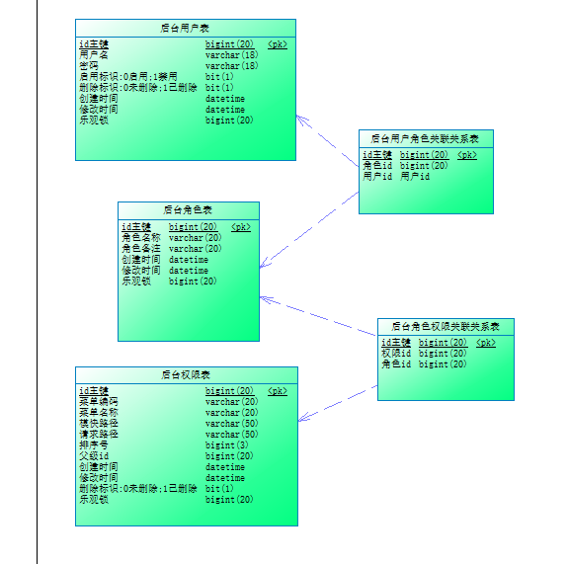
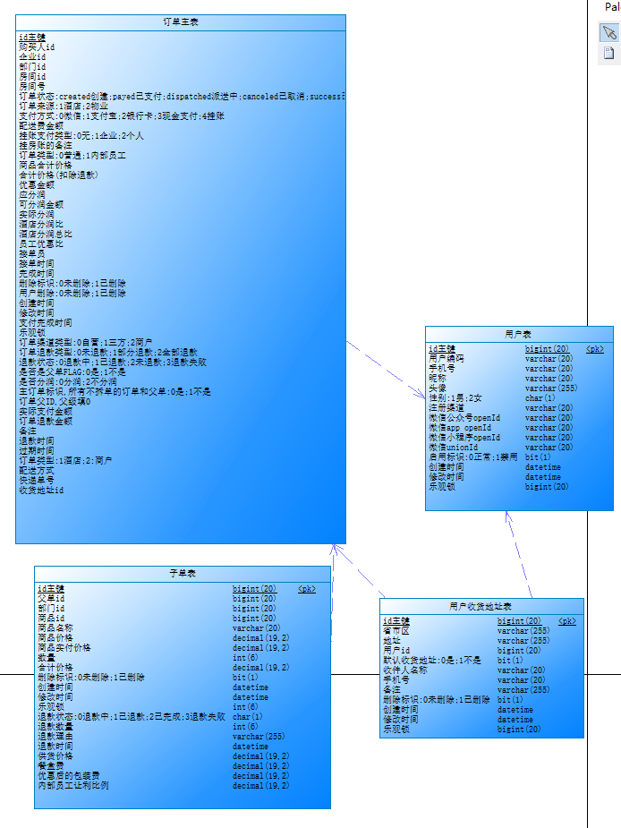
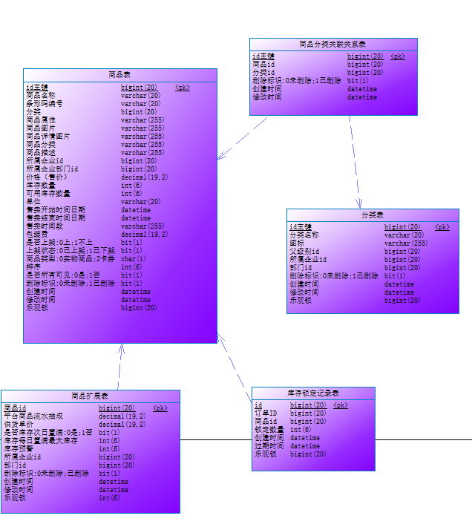
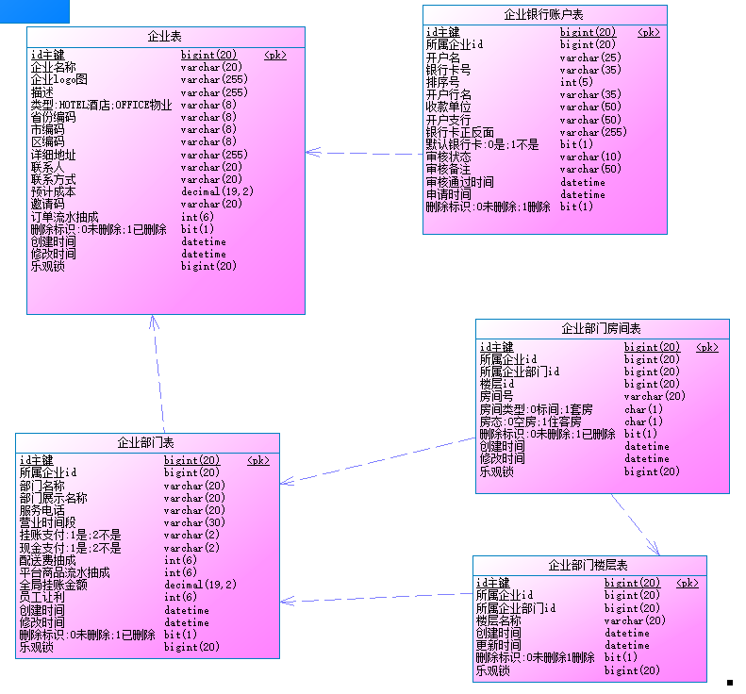
系统数据库设计

Slide 11
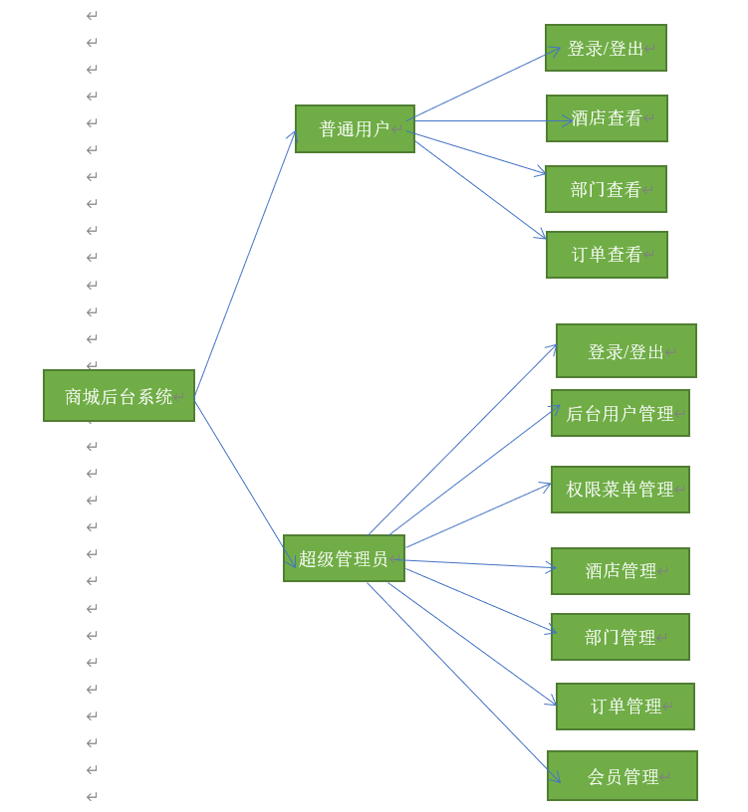
系统功能设计
系统的核心功能主要是酒店相关部分和订单部分，同时也是使用了RBAC进行了权限的控制。

Slide 12
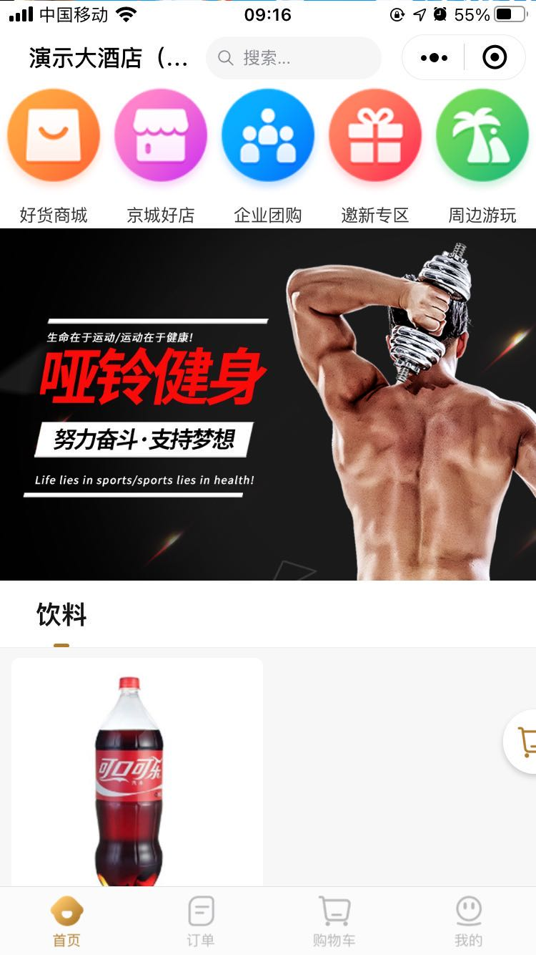
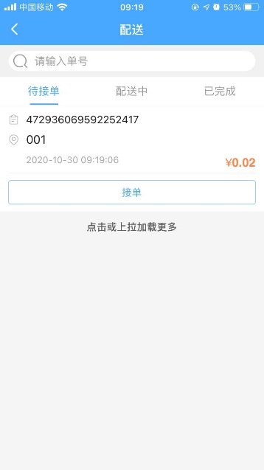
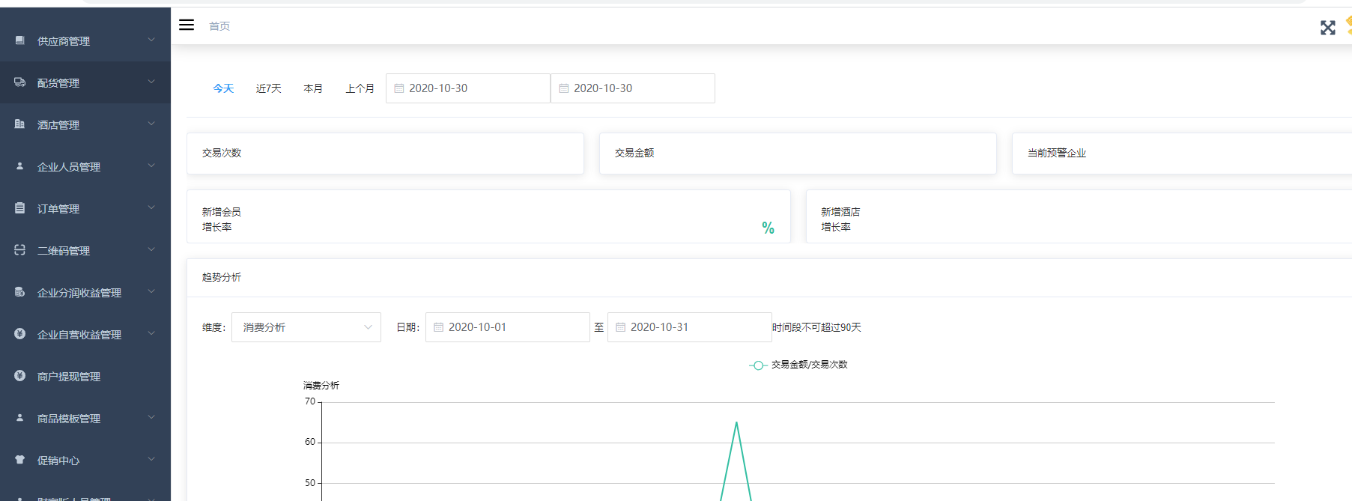
系统界面介绍
小程序端首页面
APP接单端页面
管理员后台页面

Slide 13
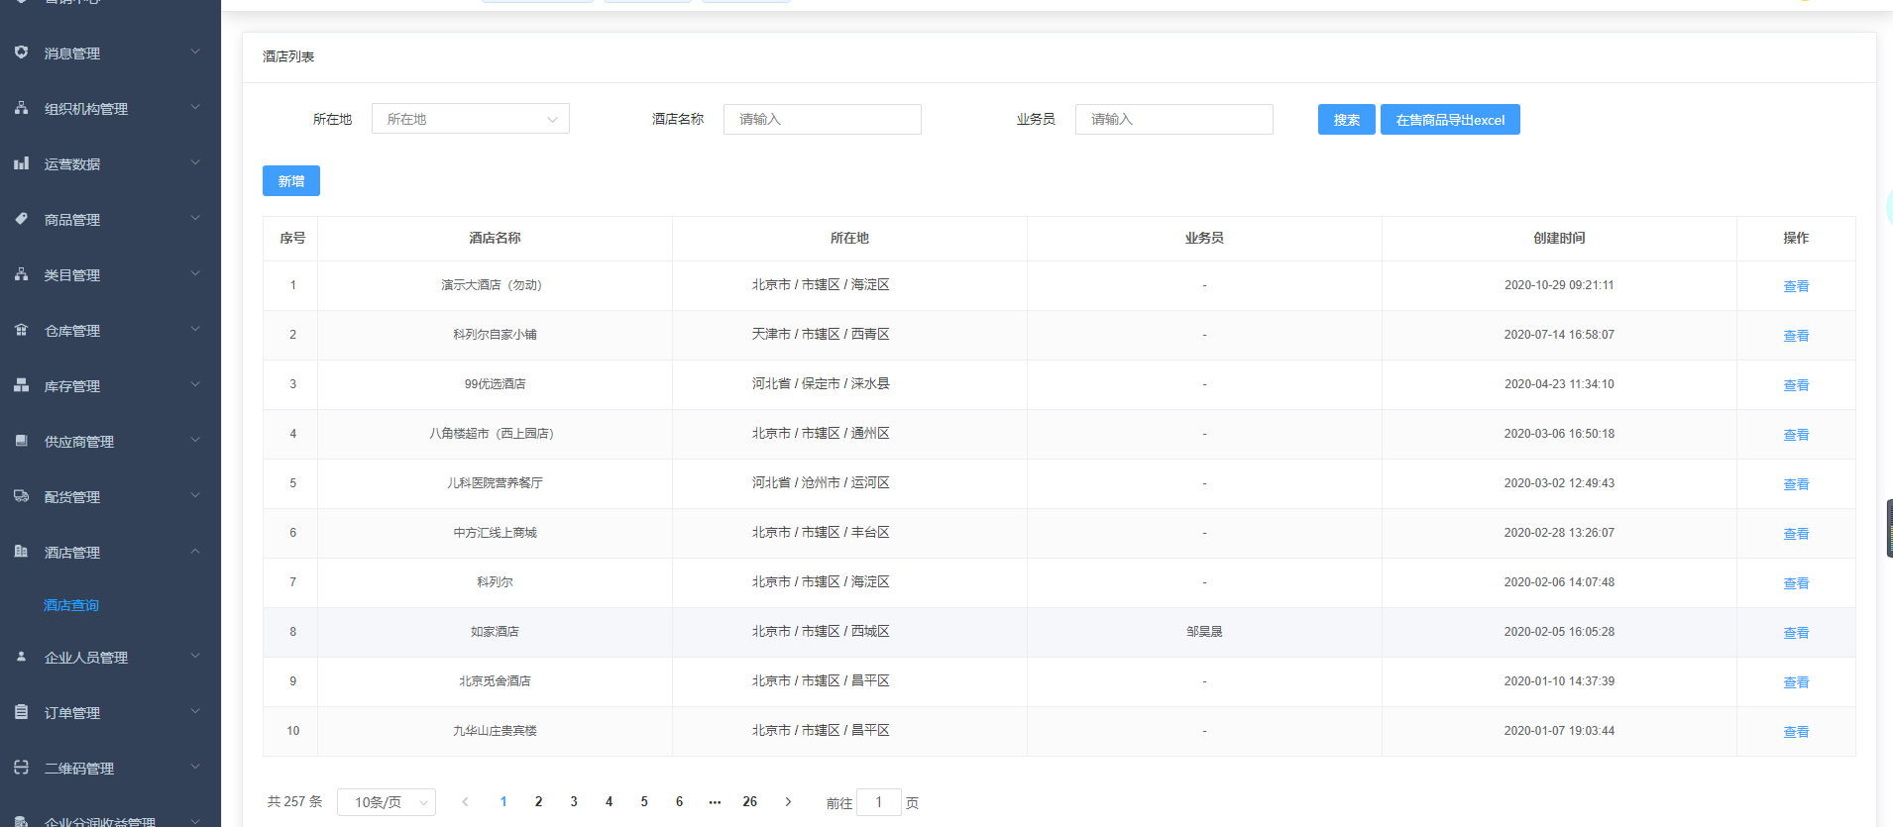
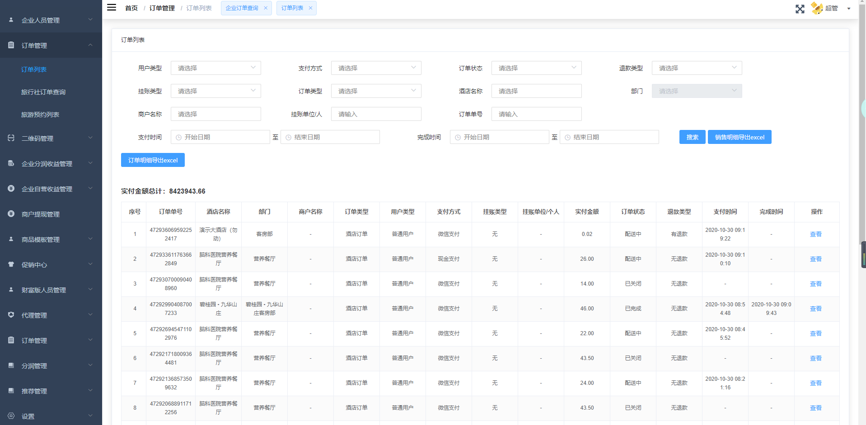
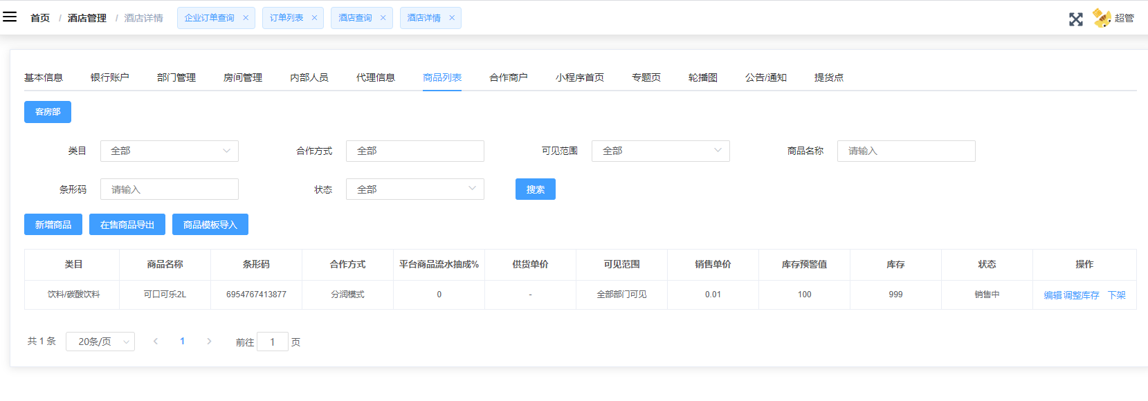
系统界面介绍
订单展示页面
酒店展示页面
文章分类页面

Slide 14
04
总结与致谢

Slide 15
总结
通过对SpringCloud的来进行项目的的架构设计深刻的体会到各个服务解耦的所来的便利性，微服务是把双刃剑，不要为了使用微服务而使用微服务，要结合实际的情况。
01
02
本次设计的博客系统还存在着很多的不足之处，比如不能对文章点赞，文章不能下载等。系统的功能还有待进一步提升。
03
通过对该课题的研究，我学到了很多的专业知识和许多的新技术，不仅增强了我对知识的应用，而且让我对专业知识提高了理解水平，我会继续努力。

Slide 16
致谢
在系统的开发中，我同学给我带来了极大的帮助。在我编程遇到瓶颈期，都是她们鼓励我，帮助我，让我找回了信心。
在此设计完成之际，向我的指导老师张鑫睿老师和其他帮助了我的老师致以深深地感谢。
感谢学校和老师对我的培养，从最初的对软件学习的憧憬，到真正的接触软件，学习知识。

Slide 17
感谢各位老师的指导
答辩人：王刚
指导老师：张鑫睿

